Slide 1
AAD_3
Grupo_5:
RamosMuñoz_JoseManuel (representante)
CorzoPadilla_ManuelÁngel
MuñozRodríguez_Félix
JiménezSuárez_Raúl
Enlace al video: Grupo5_AAD_3

Slide 2
1. Algoritmos y problemas de la AAD.
Algoritmos y problemas de la AAD; por cada algoritmo y/o problema:
1.1. Ordenación por selección
1.1.1. Resumen del algoritmo
1.1.2. Algoritmo (pseudocódigo)
1.1.3. Ejemplo de ejecución / Traza
1.1.4. Análisis de la eficiencia. Conclusiones (casos).
1.1.5. Algoritmo (código en C++)
1.1.6. Gráficas de coste teóricas y empíricas. Conclusiones.
1.2. Ordenación por mezcla
1.2.1. Resumen del algoritmo
1.2.2. Algoritmo (pseudocódigo)
1.2.3. Ejemplo de ejecución / Traza
1.2.4. Análisis de la eficiencia. Conclusiones (casos).
1.2.5. Algoritmo (código en C++)
1.2.6. Gráficas de coste teóricas y empíricas. Conclusiones.
1.3. Problema 2
1.4. Problema 5

Slide 3
1.1. Ordenación por selección 1.1.1. Resumen del algoritmo
Jose Manuel Ramos Muñoz
El algoritmo de Búsqueda por Selección posiciona el elemento seleccionado en el lugar correcto dentro del vector. Para ello, se realiza una búsqueda en todo el vector para determinar cuál es el elemento menor, el cual una vez detectado se sitúa en la primera posición.
A continuación, se busca el elemento más pequeño del array, excluyendo el que ya se ha posicionado, y se coloca en la segunda posición. Se procede de la misma forma sucesivamente, excluyendo de la búsqueda del elemento menor a aquellos que ya hemos posicionado, hasta completar la ordenación.

Slide 4
1.1. Ordenación por selección 1.1.2. Algoritmo (pseudocódigo).
Jose Manuel Ramos Muñoz
procedimiento selección(T[1..n])
para i← 1 hasta n-1 hacer
posminimo ← i
para j ← i+1 hasta n hacer
si T[j] < T[posminimo] entonces
posminimo ← j
fsi
fpara
auxiliar ← T[posminimo]
T[posminimo] ← T[i]
T[i] ← auxiliar
fpara
fprocedimiento

Slide 5
1.1. Ordenación por selección 1.1.3. Ejemplo de ejecución / Traza.
Jose Manuel Ramos Muñoz
i=1, posminimo=1
i=2, posminimo=2
j=2
posminimo=1
7 | 34 | 23 | 14 | 72
j=3
posminimo=3
7 | 34 | 23 | 14 | 72
j=3
posminimo=1
7 | 34 | 23 | 14 | 72
j=4
posminimo=4
7 | 34 | 23 | 14 | 72
j=4
posminimo=1
7 | 34 | 23 | 14 | 72
j=5
posminimo=4
7 | 34 | 23 | 14 | 72
j=5
posminimo=1
7 | 34 | 23 | 14 | 72
i=2
posminimo=4
7 | 14 | 23 | 34 | 72
i=3, posminimo=3
i=4, posminimo=4
j=4
posminimo=3
7 | 14 | 23 | 34 | 72
j=5
posminimo=4
7 | 14 | 23 | 34 | 72
j=5
posminimo=3
7 | 14 | 23 | 34 | 72
i=4
posminimo=4
7 | 14 | 23 | 34 | 72
i=3
posminimo=3
7 | 14 | 23 | 34 | 72

Slide 6
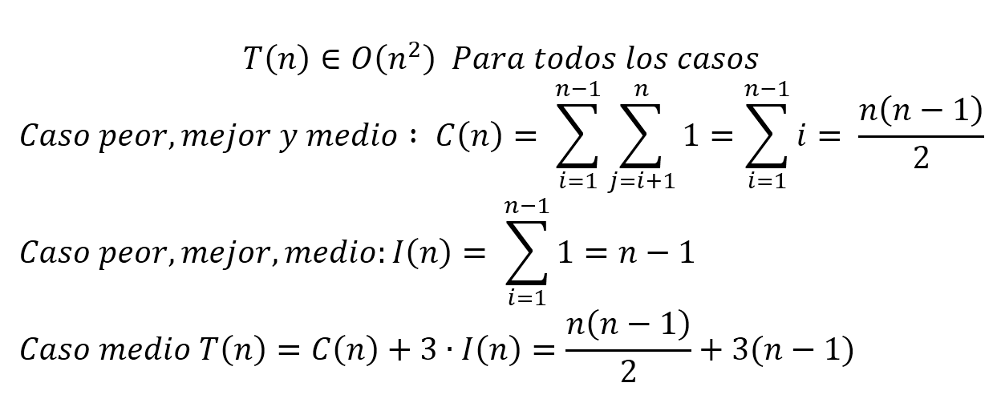
1.1. Ordenación por selección 1.1.4. Análisis de la eficiencia. Conclusiones (casos).
Jose Manuel Ramos Muñoz
5. Análisis de eficiencia
Caso mejor: El número de comparaciones que realiza es de orden n², no hay intercambios.
Caso medio y peor: El número de comparaciones es de orden n² y el de intercambios es de orden n.

Slide 7
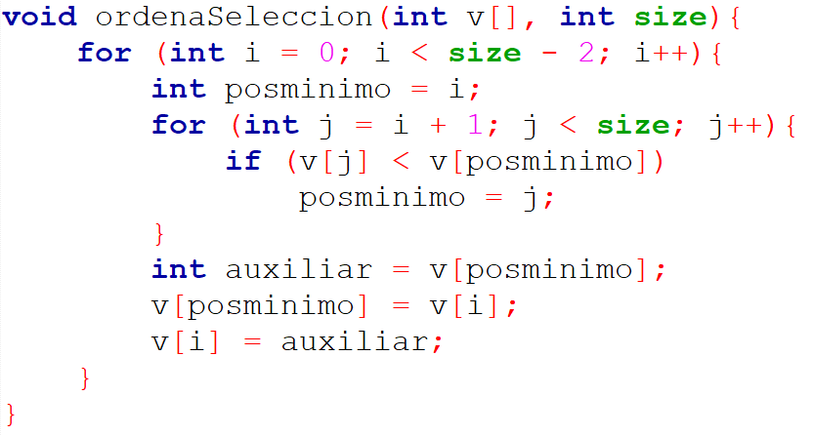
1.1. Ordenación por selección 1.1.5. Algoritmo (código en C++).
Manuel Ángel Corzo Padilla

Slide 8
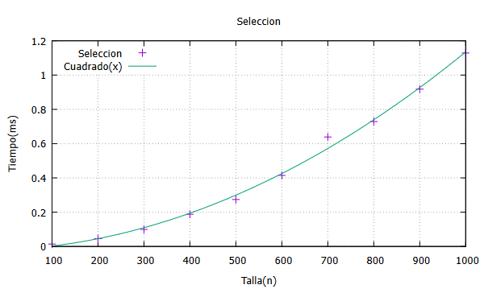
1.1. Ordenación por selección 1.1.6. Gráficas de coste teóricas y empíricas. Conclusiones.
Manuel Ángel Corzo Padilla
Teórica Empirica
Conclusión:
Este método es más eficiente con tallas pequeñas

Slide 9
1.1. Ordenación por mezcla 1.1.1. Resumen del algoritmo
Manuel Ángel Corzo Padilla
La Ordenamiento por mezcla es uno de los algoritmos de ordenación más populares y eficientes. Se basa en el principio del algoritmo divide y vencerás.
Funciona dividiendo el array en dos mitades repetidamente hasta que obtenemos el array dividido en elementos individuales. Un elemento individual es un array ordenado en sí mismo.
El ordenamiento por mezcla combina repetidamente estas pequeñas matrices ordenadas para producir submatrices ordenadas más grandes hasta que obtenemos una array final ordenada.
Se utiliza mucho en aplicaciones de comercio electrónico.

Slide 10
1.1. Ordenación por mezcla 1.1.2. Algoritmo (pseudocódigo).
Manuel Ángel Corzo Padilla
procedimiento merge(T[], principio, mitad, final)
salida[final - principio + 1]
i = principio, j = mitad + 1, k = 0
mientras (i <= mitad && j <= final) hacer
si (T[i] <= T[j]) entonces
salida[k] = T[i]
k += 1; i += 1
sino
salida[k] = T[j]
k += 1; j += 1
fsi
fmientras
mientras (i <= mitad) hacer
salida[k] = T[i]
k += 1; i += 1
fmientras
mientras (j <= final) hacer
salida[k] = T[j]
k += 1; j += 1
fmientras
para (i = principio; i <= final; i += 1) hacer
T[i] = salida[i - principio]
fpara
fprocedimiento

Slide 11
1.1. Ordenación por mezcla 1.1.2. Algoritmo (pseudocódigo).
Félix Muñoz Rodríguez
procedimiento mergeSort(T[], principio, final)
si (principio < final) entonces
int mitad = (principio + final) / 2
mergeSort(T[], principio, mitad)
mergeSort(T[], mitad + 1, final)
merge(T[], principio, mitad, final)
fsi
fprocedimiento

Slide 12
1.1. Ordenación por mezcla 1.1.3. Ejemplo de ejecución / Traza.
Félix Muñoz Rodríguez
5 | 3 | 4 | 2 | 1 | 6
mergesort(0, 5)
divide
5 | 3 | 4
2 | 1 | 6
mergesort(0, 2), mergesort(3, 5)
mergesort(0, 1), mergesort(2, 2),
mergesort(3, 4), mergesort(5, 5)
divide
5 | 3
4
2 | 1
6
divide
5
3
4
2
1
6
merge(0, 1), merge(2, 2)
merge(3, 4), merge(5, 5)
mezclar
3 | 5
4
1 | 2
6
mezclar
3 | 4 | 5
1 | 2 | 6
merge(0, 2), merge(3, 5)
mezclar
1 | 2 | 3 | 4 | 5 | 6
merge(0, 5)

Slide 13
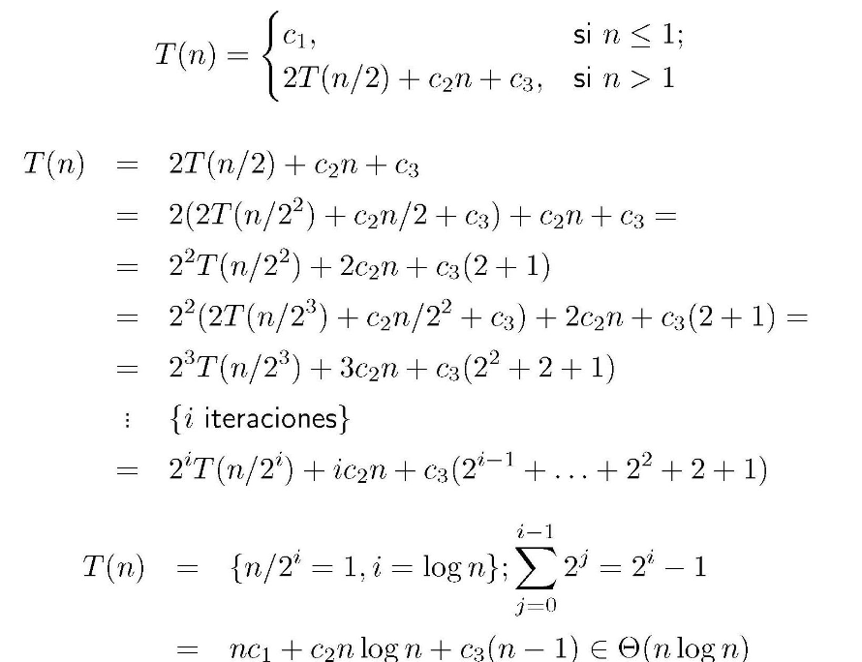
1.1. Ordenación por mezcla 1.1.4. Análisis de la eficiencia. Conclusiones (casos).
Félix Muñoz Rodríguez

Slide 14
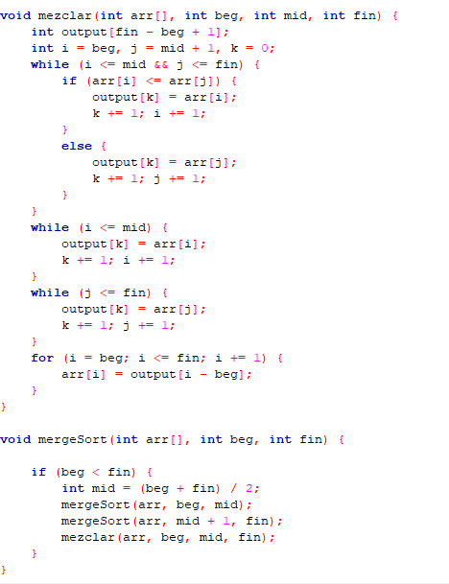
1.1. Ordenación por mezcla 1.1.5. Algoritmo (código en C++).
Félix Muñoz Rodríguez

Slide 15
1.1. Ordenación por mezcla 1.1.6. Gráficas de coste teóricas y empíricas. Conclusiones.
Raúl Jiménez Suárez

Slide 16
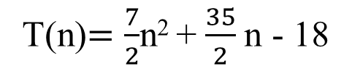
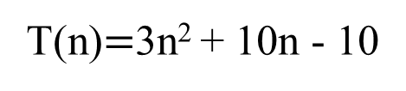
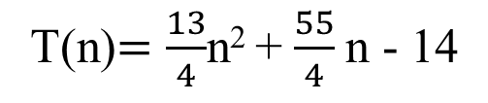
1.3. Problema 2
Raúl Jiménez Suárez
Caso mejor:
Caso peor:
Caso medio:
procedimiento selección(T[1..n])
para i← 1 hasta n-1 hacer
posminimo ← i
para j ← i+1 hasta n hacer
si T[j] != T[posminimo] entonces
posminimo ← j
fsi
fpara
auxiliar ← T[posminimo]
T[posminimo] ← T[i]
T[i] ← auxiliar
fpara
fprocedimiento
T(n)$=$3n² + 10n - 10
T(n)$=\frac{7}{2}$n² + $\frac{35}{2}$n - 18
T(n)$=\frac{13}{4}$n² + $\frac{55}{4}$n - 14

Slide 17
1.4. Problema 5
Raúl Jiménez Suárez
procedimiento mergeSort(T[], principio, final)
si (principio < final) entonces
si (principio – final) < M entonces
selección (T[], principio, final)
else
int mitad = (principio + final) / 2
mergeSort(T[], principio, mitad)
mergeSort(T[], mitad + 1, final)
merge(T[], principio, mitad, final)
fsi
fsi
fprocedimiento

Slide 18
2. Conclusiones de la actividad: comparación de los algoritmos estudiados.
Raúl Jiménez Suárez
Los algoritmos lentos, de orden n² como el de selección, no pueden competir contra los rápidos, de orden n·log n como el de mezcla.

Slide 19
3. Bibliografía. Referencias web.
https://www.delftstack.com/es/tutorial/algorithm/merge-sort/#:~:text=La%20Ordenamiento%20por%20mezcla%20es,array%20dividido%20en%20elementos%20individuales
Temario y práctica 2 de FAA

